Slide 1
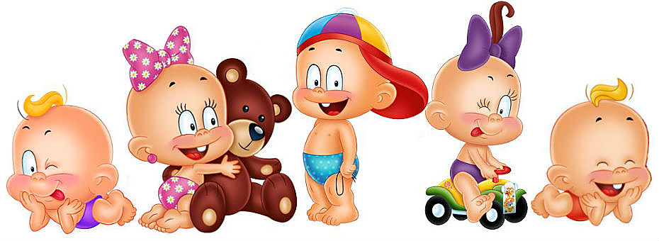
«Игры с детьми и родителями в период адаптации»
Воспитатель МОАУ «СОШ № 52 г.Орска»: Куликова С.П
2024

Slide 2


«Игра — это огромное светлое нежное, через которое в духовный мир ребёнка вливается живительный поток представлений и понятий об окружающем мире. Игра — это искра, зажигающая огонёк пытливости и любознательности».
В. А. Сухомлинский.

Slide 3
Адаптация
– это приспособление или привыкание организма к новой обстановке.

Slide 4
Для формирования у детей чувства уверенности в окружающем мире в период адаптации необходимо проводить
1. игры на знакомство с группой и освоение пространства;
2. игры на знакомство со взрослыми и сверстниками;
3. подвижные игры;
4. досуговые игры – забавляющие и развлекающие;
5.музыкальные игры;
6. психоэмоциональные;
7. сенсомоторные;
8. пальчиковые игры.

Slide 5
Преимущества игры в период адаптации
Игра помогает познать окружающий мир
Игра развивает искусство общения
Игра помогает управлять своими чувствами
Игра дает возможность переживать массу эмоций

Slide 6
Что развивает игра?
Мышление
Память
Усвоение социальных и нравственных норм
Внимание
Речь

Slide 7
Требования к играм, проводимым в адаптационный период
должны быть фронтальными;
не должны быть слишком длительными;
использование музыки, танцевальных движений;
инициатор игры - взрослый;
не оценивать детей;
не стоит настаивать на активном участии всех детей.

Slide 8
Литература
Аксарина Н.М. Воспитание детей раннего возраста. - М.: Медицина, 1997.
Баркан А.И. Его величество ребенок, какой он есть. – М.:АО «Столетие», 1996.
Богуславская З.М., Смирнова Е.О. «Развивающие игры для детей младшего дошкольного возраста. – М., 1991.
Ватутина Н.Д. «Ребенок поступает в детский сад». – М.: Просвещение, 1983.
Калинина Р. «Ребенок пошел в детский сад. К проблеме адаптации детей к условиям жизни в дошкольном учреждении // Дошкольное воспитание, 1998, №4.
Леонтьев А.Н. «Деятельность. Сознание. Личность». – М., 1997.
Лялина И.В. «Адаптация детей при поступлении в детский сад.». – Волгоград: Учитель, 2001
Роньжина А.С. «Занятия психолога с детьми 2-4 лет в период адаптации к дошкольному учреждению.- М.: Книголюб, 2003.
Чернецкая Л.В. «Психологические игры и тренинги в детском саду». – Ростов-на-Дону., 2005.
Сертакова Н.М. «Игра как средство социальной адаптации дошкольников: Методическое пособие для педагогов ДОУ. – СПб.: ООО «Изд-во «ДЕТСТВО-ПРЕСС», 2009.

